Slide 1
Etnografie a národnostní politika ČLR
Etnografický přehled Číny I.

Slide 2
Etnické skupiny Číny I. Severovýchod
sinické
Hanové (汉族 : Hàn zú)
Huiové (回族 : Huí zú)
Hakka (客家 Kèjiā)
korejské
Korejci (朝鲜族 : Cháoxiǎn zú)
indoevropské
Tádžikové (塔吉克族 : Tǎjíkè zú)
Rusové (俄罗斯族 : Éluōsī zú)
mongolské
Mongolové (蒙古族 : Měnggǔ zú)
Daurové/Dahuři (达斡尔族 : Dáwòěr zú)
Tuové/ Monguři (土族 : Tǔ zú)
Dongxiangové (东乡族 : Dōngxiāng zú)
Bao‘anové (保安族 : Bǎoān zú)
tunguzské
Mandžuové (满族 : Mǎn zú)
Hezheové/Nanajci (赫哲族 : Hèzhé zú)
Xiboové (锡伯族 : Xíbó zú)
Evenkové (鄂温克族 : Èwēnkè zú)
Oročové/Oročeni (鄂伦春族 : Èlúnchūn zú)

Slide 3
Etnické skupiny Číny II. Západ
Turkické
Ujguři (维吾尔族 : Wéiwúěr zú)
Uzbeci (乌孜别克族 : Wūzībiékè zú)
Kazaši (哈萨克族 : Hāsàkè zú)
Kyrgyzové (柯尔克孜族 : Kēěrkèzī zú)
Tataři (塔塔尔族 : Tǎtǎěr zú)
Salarové (撒拉族 : Sǎlá zú)
Yugurové (裕固族 : Yùgù zú)
Tibeto-barmské
Tibeťané (藏族 : Zàng zú)
Luobaové/Lhobové (珞巴族 : Luòbā zú)
Menbaové/Mönpové (门巴族 : Ménbā zú)
Baiové (白族 : Bái zú)
Tujiaové (土家族 : Tǔjiā zú)
Pumiové (普米族 : Pǔmǐ zú)
Qiangové (羌族 : Qiāng zú)
Achangové (阿昌族 : Āchāng zú)
Yiové (彝族 : Yí zú)
Lisuové (傈僳族 : Lìsù zú)
Lahuové (拉祜族 : Lāhù zú)
Haniové (哈尼族 : Hāní zú)
Jinuové (基诺族 : Jīnuò zú)
Naxiové (纳西族 : Nàxī zú)
Jingpové (景颇族 : Jǐngpō zú)
Derungové/Drungové (独龙族 : Dúlóng zú)
Nuové (怒族 : Nù zú)

Slide 4
Etnické skupiny Číny III. Jih
tai-kadaiské
Gelaové (仡佬族 : Gēlǎo Zú)
Dongové (侗族 : Dòng Zú)
Shuiové (水族 : Shuǐ Zú)
Maonanové (毛南族 : Màonán Zú)
Mulaové/Mulamové (仫佬族 : Mùlǎo Zú)
Liové (黎族 : Lí Zú)
Daiové (傣族 : Dǎi Zú)
Zhuangové (壮族 : Zhuàng Zú)
Buyiové/ Buyeiové (布依族 : Bùyī Zú)
hmong-miao
Sheové (畲族 : Shē Zú)
Miaové/Hmongové (苗族 : Miáo Zú)
Yaové (瑶族 : Yáo Zú)
austroasiatické
Bulangové/Blangové (布朗族 : Bùlǎng Zú)
De'angové/Palaungové (德昂族 : Déáng Zú)
Waové (佤族 : Wǎ Zú) (Va)
Jingové (京族 : Jīng Zú)
austronésianské
Gaoshanové/Taiwanci (高山族 : Gāoshān Zú)
nerozeznané etnické skupiny
etnické skupiny zahrnuté do jiných národnostních menšin

Slide 5
mapa

Slide 6
Hanové
Problematická identita, politický/historický projekt, velké rozdíly uvnitř skupiny x definující prvek Číny
92% obyvatel ČLR, 98% obyvatel Taiwanu, 74% populace Sinagapuru, 24.5% obyvatel Malajsie, cca 20% světové populace
→ nejpočetnější etnická skupina světa (1.310.158.851)
Definující prvky:
Povědomí o společném původu (Huang, Yan, Huaxia)
Povědomí o společné historii (historiografie, literatura)
Povědomí o společné kultuře
Povědomí o společném jazyce

Slide 7
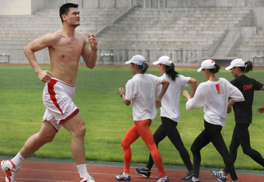
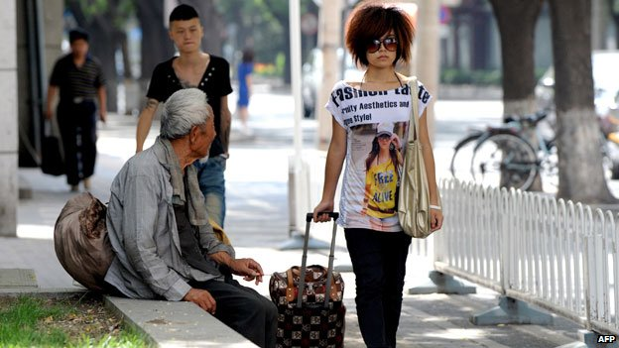

Slide 8
Hakka 客家 Kèjiā
40 miliónů v ČLR, 40 milionů v zahraničí
Guangdong, Fujian, Jianxi, Guangxi, Hainan, Hongkong, Taiwan
Jazyk mezi Yue a Min, původ pravděpodobně jižní Shanxi, Henan, Anhui
několik migračních vln, za dynastie Yuan se dostali přibližně do dnešních lokalit
Za Qingů významná role v Taipingském povstání, Hakka-Bendi (Punti) klanové války
Vnímáni jako cizinci, vetřelci, divoši → vyvinuli si defensivní životní styl

Slide 9
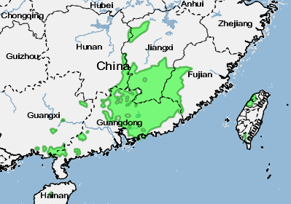
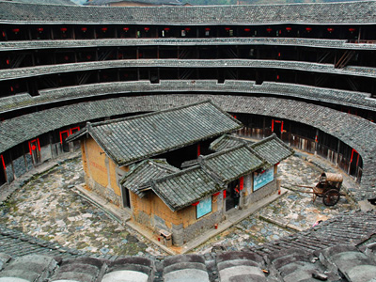
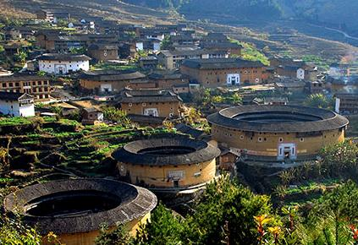

Slide 10
Huiové 回族 Huí zú
Od Hanů se liší jen náboženstvím (sunnitský islám) a vším co s ním souvisí
Potomci asimilovaných perských a arabských obchodníků ze 7. století
Ningxia, Qinghai, Gansu, Xinjiang
Dungani v střední Asii
V průběhu dějin splynuli s nimi splynuli čínští Židé

Slide 11
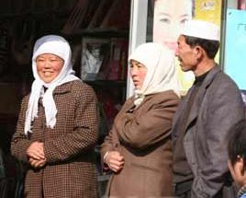
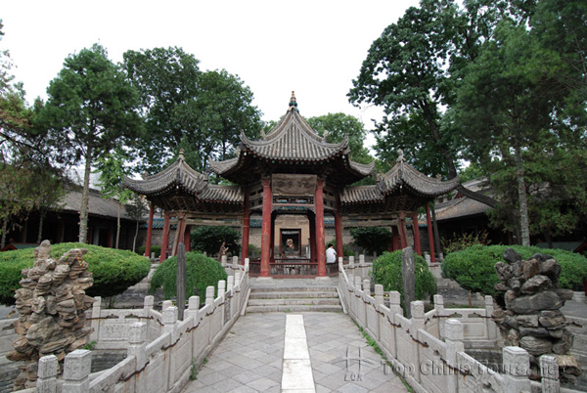
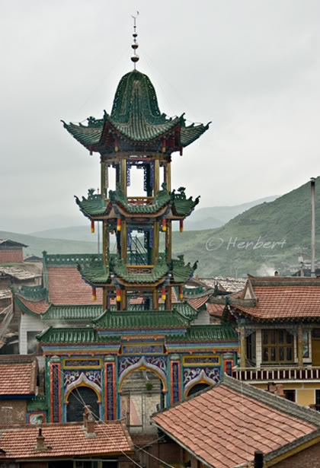
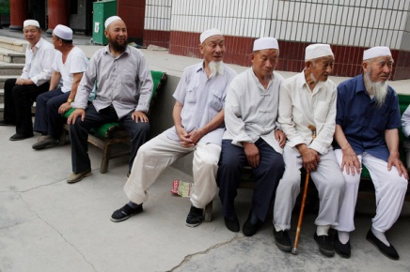
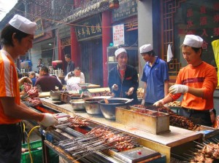

Slide 12
Korejci 朝鲜族 Cháoxiǎn zú
Potomci migrantů z 19.-20. století s čínským občanstvím
2 miliony registrovaných, 400 tisíc uprchlíků (SK), 450 tisíc gastarbeiterů (JK)
Jilin, Liaoning, Heilongjiang
Kultura a jazyk shodný s obyvateli korejského poloostrova

Slide 13
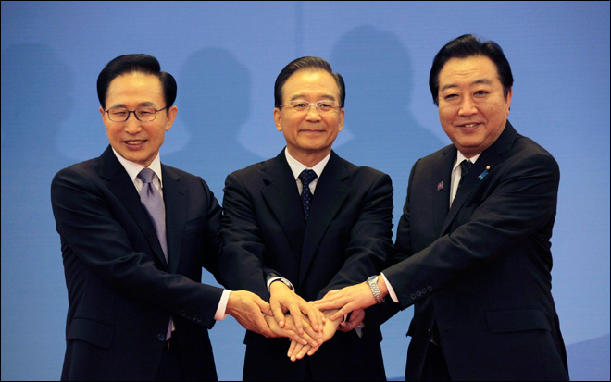
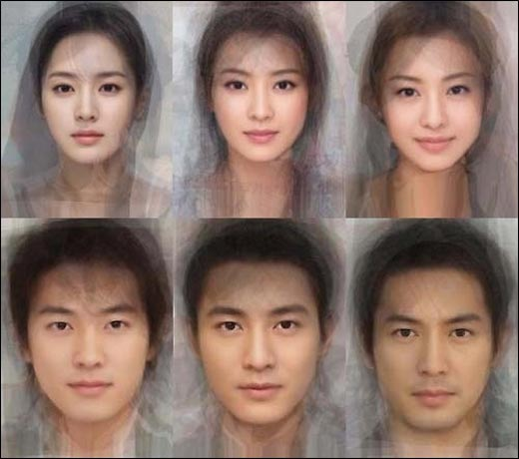
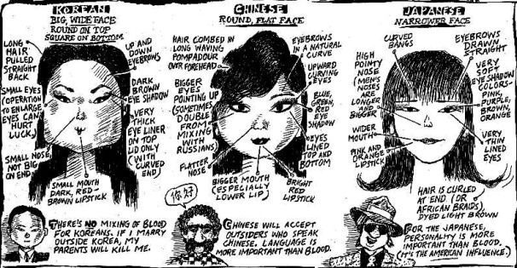

Slide 14
Indoevropané
Tádžikové (塔吉克族 Tǎjíkè zú)
Xinjiang (Taškurganský tádžický autonomní okres), cca 40.000
Perský původ (dynastie Tang), šíitský islám
Zemědělci i pastevci
Rusové (俄罗斯族 Éluōsī zú)
Xinjiang, Vnitřní Mongolsko, Harbin, cca 15.000 (70.000 bez občanství ČLR)
Největší migrační vlna po občanské válce 1918-22
Pravoslavní, ruská kultura

Slide 15
Mongolové 蒙古族 Měnggǔ zú
Vnitřní Mongolsko, Xinjiang, SV Čína
necelých 6 miliónů
od 13. století světová říše, dynastie Yuan, od 20. let 20. století Mongolsko samostatný stát
Pastevci, kočovníci, tibetský buddhismus, svébytná kultura
Jazyk, písmo, jurta, urga, naadam (zápasy, lukostřelba, koňské dostihy)

Slide 16
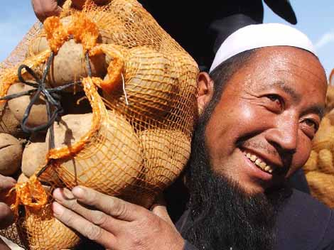
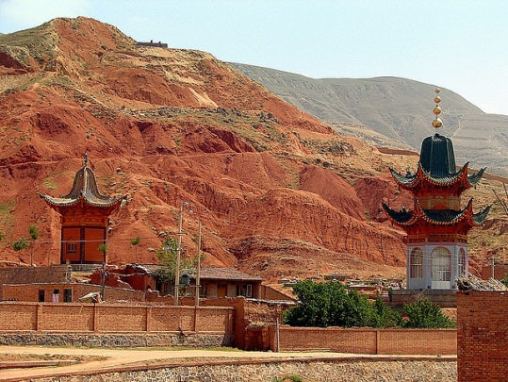
Dongxiangové 东乡族 Dōngxiāng zú
jazyk a kultura podobná Mongolům x muslimové (súfijci) a zemědělci (brambory, kukuřice)
Gansu (Lingxia), Xinjiang, cca 620.000
Dahuři – potomci Kithanů (dynastie Liao 907–1125), Neimenggu a Xinjiang
Tuové / Monguři – Qinghai a Gansu, vlastní jazyk a bohatá orální kultura
Bao‘anové – Gansu (autonomní okres Jishishan), zemědělství a výroba nožů

Slide 17
Mandžuové 满族 Mǎn zú
návaznost na Džurčeny, dynstie Jin (1115–1234), vojenská unifikace v 16-17. století (osm praporů)
dynastie Qing, výrazná sinizace, Madžukuo
Přes 10 milionů x kultura a jazyk se postupně vytrácí, po roce 1980 jistá renesance identity
Původně pastevci a lovci, vlastní náboženský systém (šamanismus), vlastní písmo
Mandžusko (SV Čína) + Hebei, Mongolsko

Slide 18
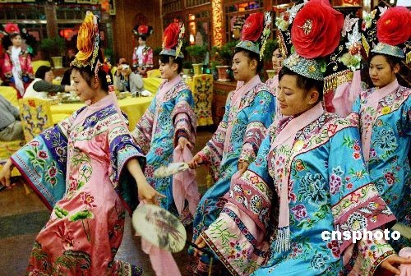
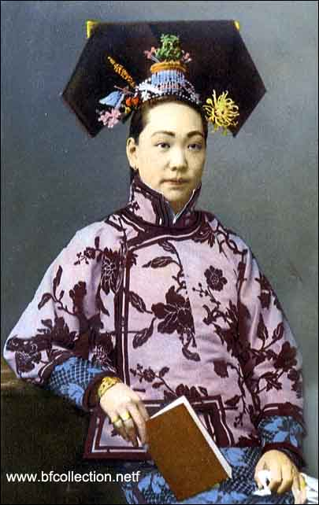
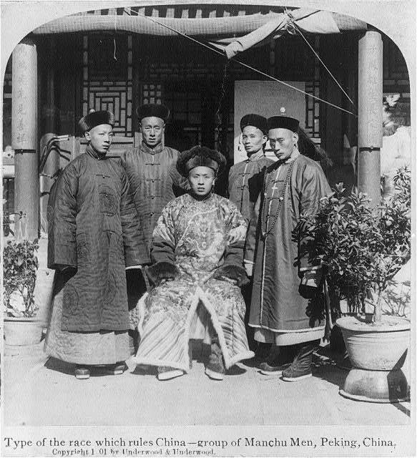

Slide 19
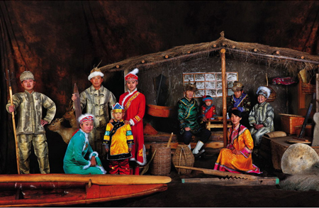
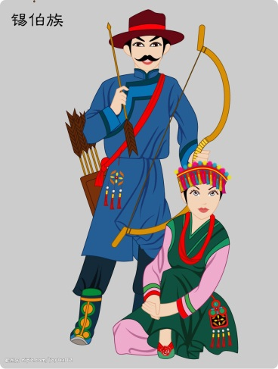
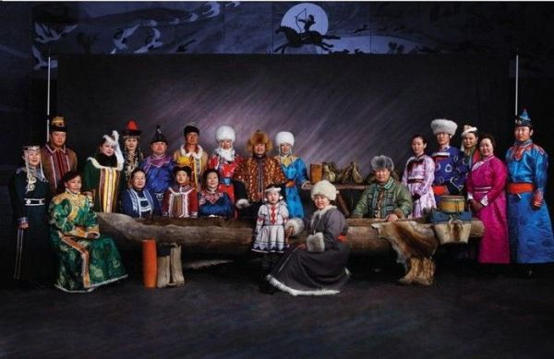
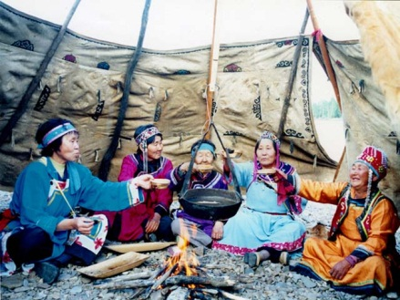
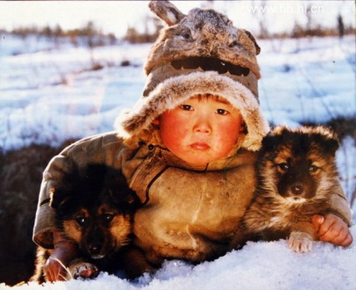
Další tunguzské etnika
Nanajci / Hezheové
Heilongjiang (Amur), Songhuajiang (Sunggari) a Ussuri
Rybáři, oděvy z rybí kůže, zpívané příběhy
Xibové
Původně Liaoning, za Qingů přesidlování (Xinjiang)
Evenkové
Původně lovci a pastevci sobů, osídlili celou jižní a východní Sibiř
Oročeni
„Sobí lidé“, lovci
Typické stany z kůry/kůže

